Slide 1
Развитие конструкторских способностей младших школьников через построение содержания образования на основе игровой, конструкторской, исследовательской, проектной деятельности.

Slide 2
Развитие
инженерного
мышления
ПРАКТИЧЕСКАЯ ДЕЯТЕЛЬНОСТЬ
Планирование
Учет условий действия
Прогнозирование
Рефлексия

Slide 3
Инженерное мышление
Логическое
Творческое
Наглядно – образное
Практическое
Конструктивное
Техническое
Исследовательское

Slide 4
ФГОС НОО
…что в процессе обучения младшим школьникам необходимо обеспечить «приобретение опыта практической преобразовательной деятельности».
Как?
Посредством чего?
Где?

Slide 5
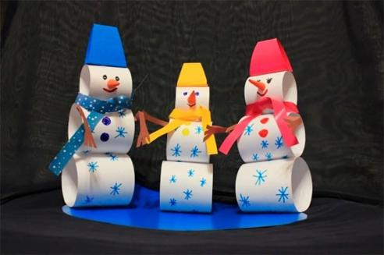
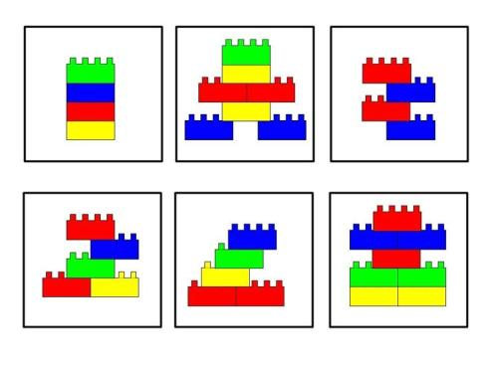
Конструкторская деятельность
Конструирование

Slide 6
Конструкторские способности
конструирование
способности
процессом «создания модели, машины, сооружения, технологии с выполнением проектов и расчётов
средство углубления и расширения полученных теоретических знаний и развития творческих способностей, изобретательских интересов и склонностей учащихся
синтез свойств индивида, которые должны отвечать требованиям деятельности и обеспечивать успешное выполнение

Slide 7
Конструкторские умения
– узнавать и выделять объект на основе выделения его существенных признаков; – синтезировать (собирания, составление) объект из готовых частей или построение этого объекта с помощью чертежа; – анализировать объект, расчленяя его на составные части; – преобразовывать объект или его видоизменять исходя из заданных параметров; – изготовлять новый объект из преобразованного или видоизменённого объекта либо его отдельных частей.

Slide 8
Содержания образования
Исследовательская
Игровая
Конструкторская
Проектная
курсы внеурочной деятельности
«Робототехника»
«Умники и умницы»
дополнительное образование «Конструкторское бюро «Фанкластик»
в урочной деятельности (учебные предметы)

Slide 9
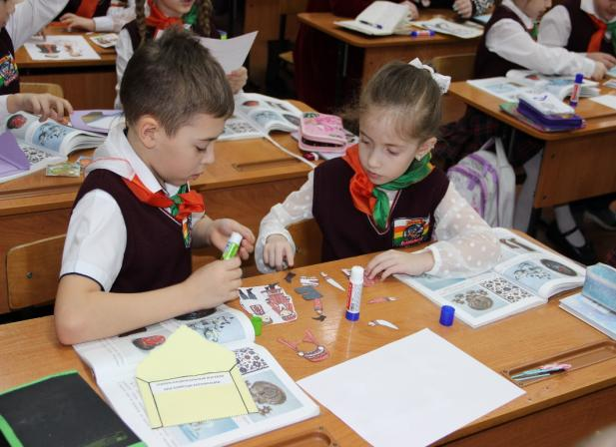
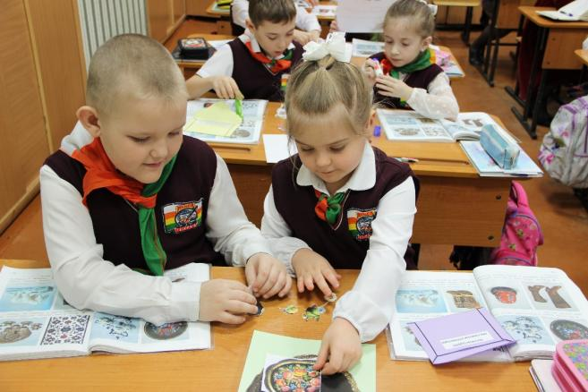
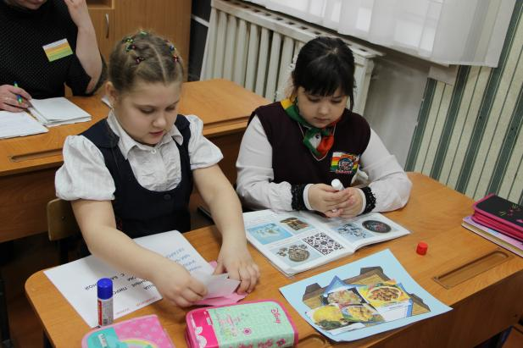
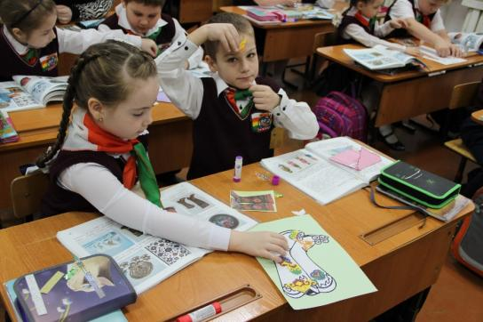
Урок окружающего мира «Многонациональная Россия»

Slide 10
Задание 1 Из 6 палочек сложить 4 треугольника

Slide 11
Задание 2
Инструкция: прочитай слова.
Стол, чашка, стул, тарелка, чайник, шкаф, диван, ложка, табурет, кресло, кастрюля.
Инструкция: раздели слова на группы так, чтобы каждой группе можно было дать общее название. Слова одной группы подчеркни зеленым цветом, а слова другой группы красным.

Slide 12
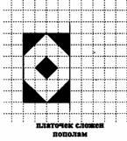
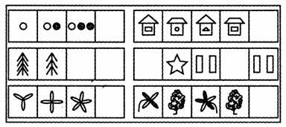
Задание 3
Инструкция: посмотри внимательно на рисунок. Здесь изображен сложенный пополам платочек. Как ты думаешь, если платочек развернуть, какой у него вид? Дорисуй платочек так, чтобы он выглядел развернутым.
Инструкция: внимательно рассмотри картинки и заполни пустую клетку, не нарушая закономерности.

Slide 16
Наборы LEGO® Education
Курс внеурочной деятельности «Робототехника»

Slide 17
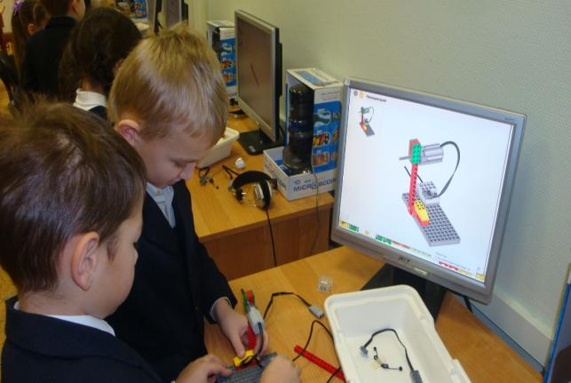

Slide 18
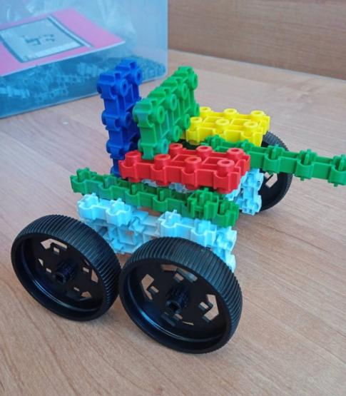
естественную детскую любознательность
навыки коммуникации
творческое и критическое мышление

Slide 19
Кружок
Конструкторское бюро

Slide 20
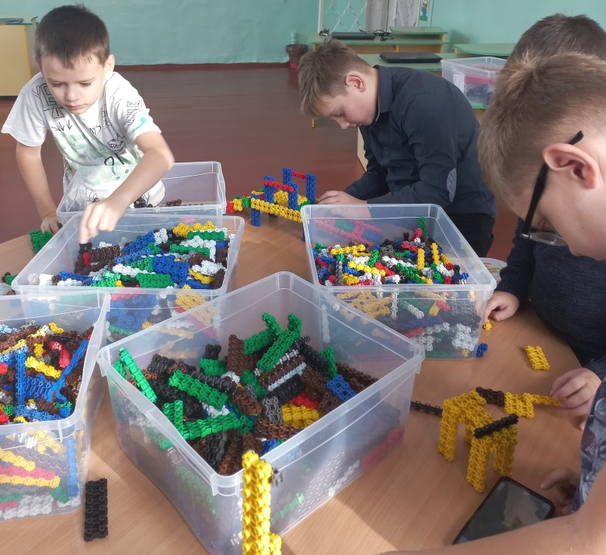
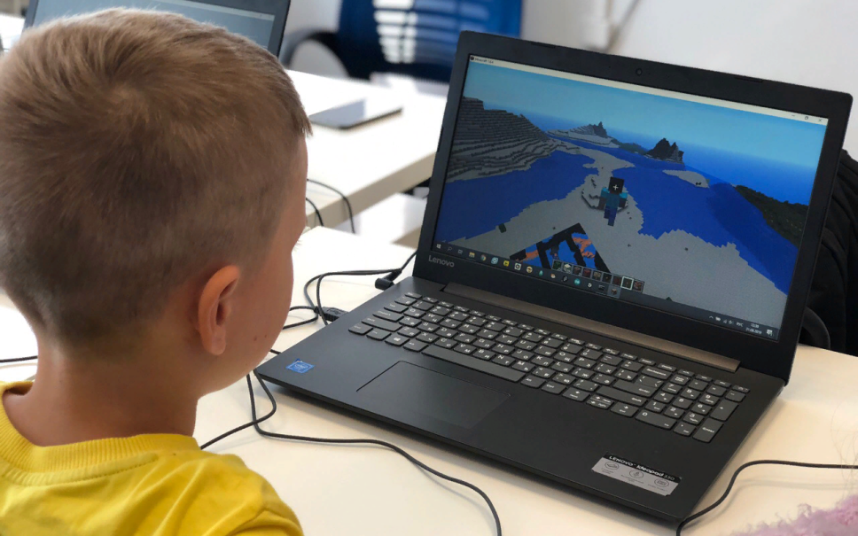
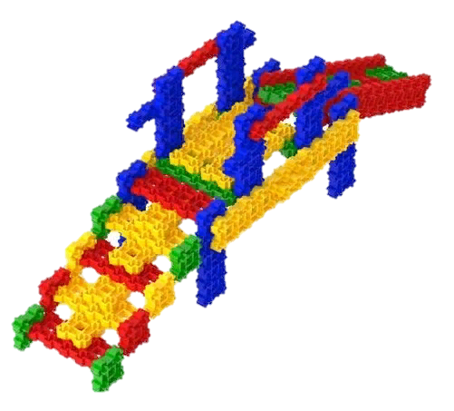
Из виртуальности - в реальность
20

Slide 21
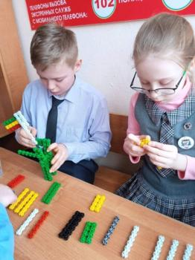
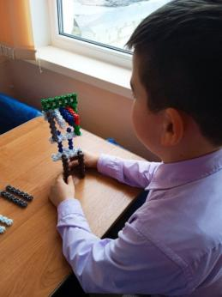
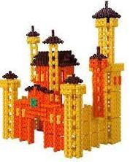
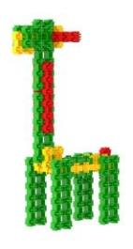
FANCLASTIC формирует: 1) линейное образное мышление при пошаговой сборке модели; 2) техническое мышление при сборке модели по образцу; 3) инженерное мышление при сборке модели по самостоятельно составленной схеме.

Slide 22
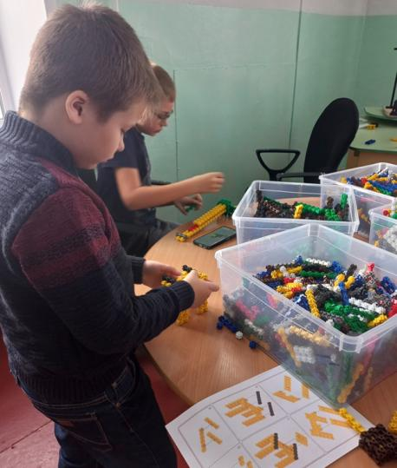
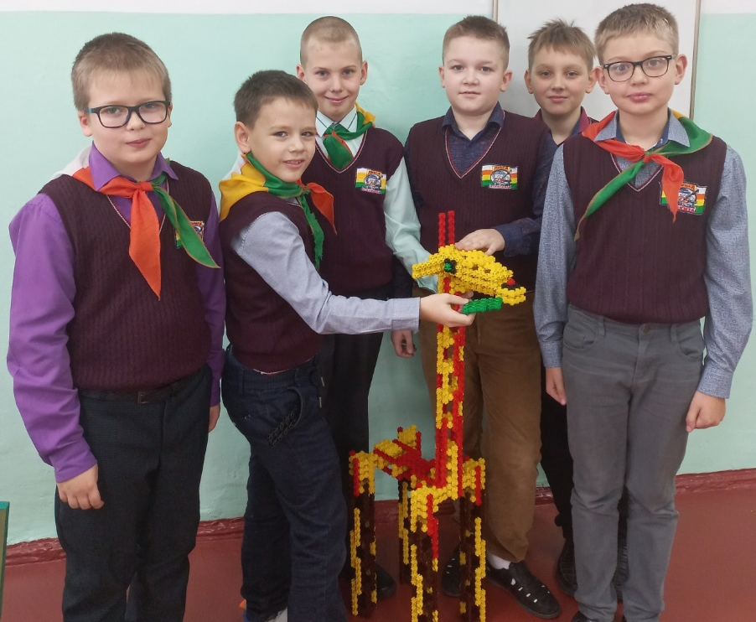
22

Slide 23
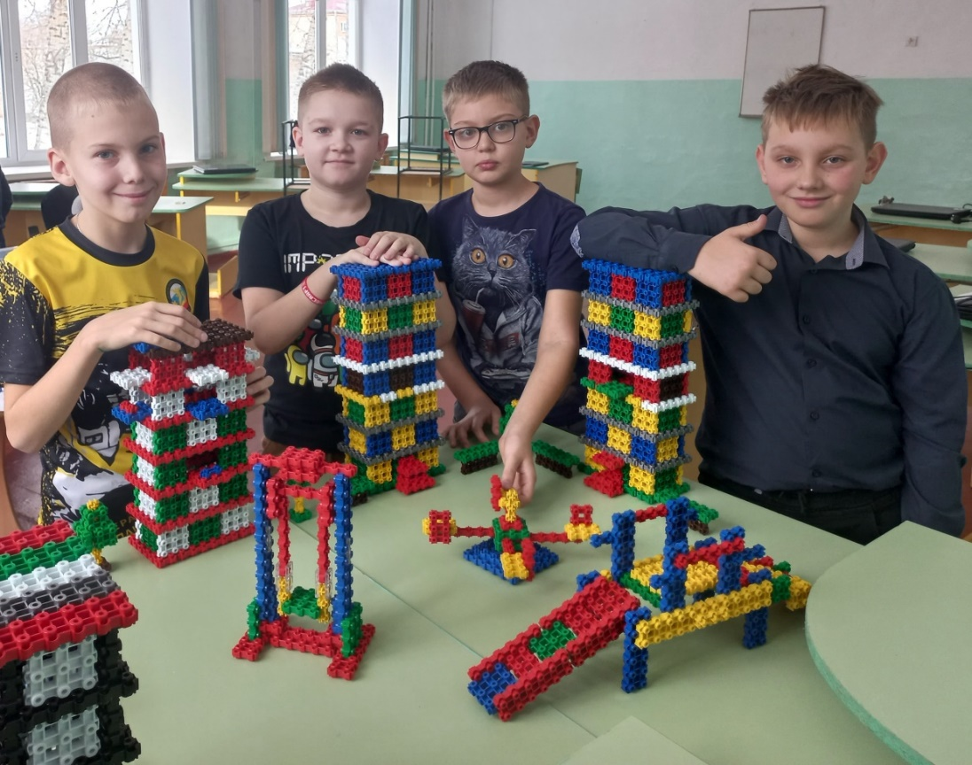
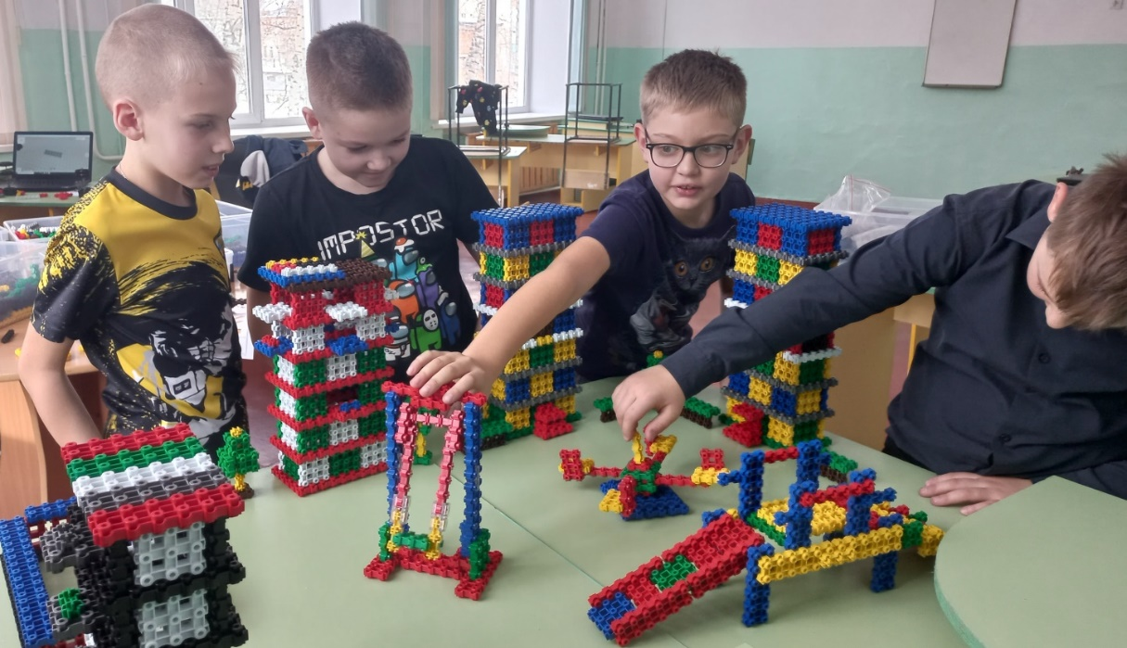
23

Slide 24
Качество образования
Творческое
развитие
личности
Развитие инженерного мышления
Развитие конструкторских способностей

